Slide 1
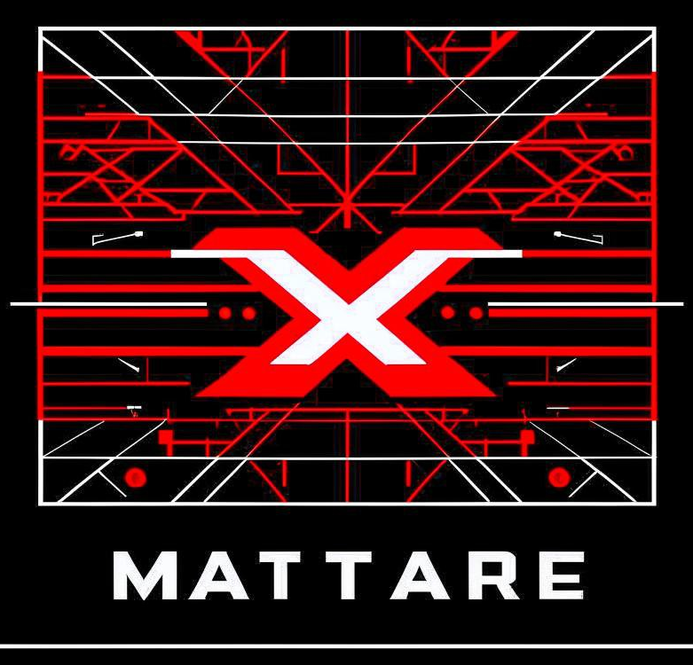
Принцип максимального объема в крестовых аппроксимациях матриц
Команда “Matrix Masters”
Команда:
1)
2) Николаев О. В.
Москва
2023

Slide 2
Постановка задачи
О чём
Зачем
Гипотеза
Приложение
Как измеряем качество

Slide 3
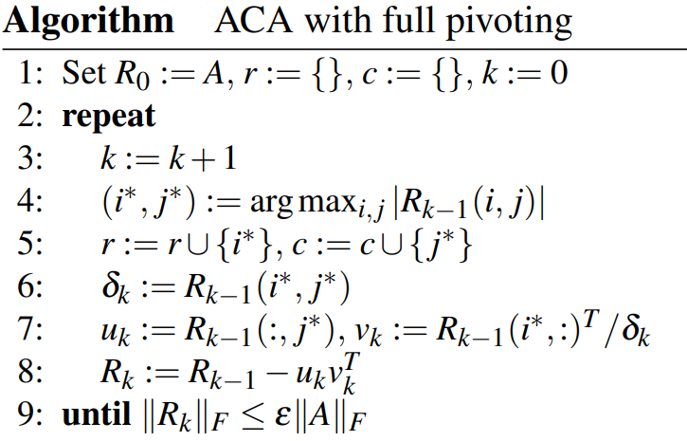
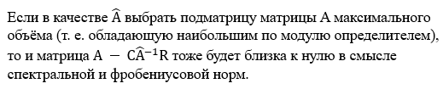
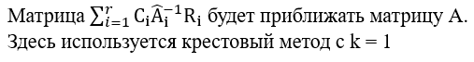
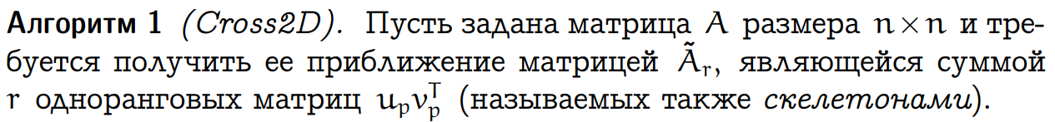
Adaptive Cross Approximation
Минус реализации ACA with full pivoting:
для точной проверки критерия остановки непосредственное вычисление нормы ||A||F сложно и требует O(mn) операций
Плюсы и преимущества метода:
Матричный крестовый метод является быстрым методом аппроксимации матриц матрицами малого ранга
Приближение, находимое данным методом, является квазиоптимальным, т.е. близким к оптимальному r-ранговому приближению.
Не использует все элементы матрицы для нахождения приближения

Slide 4
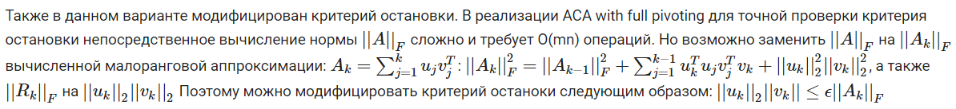
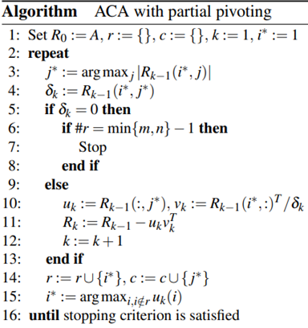
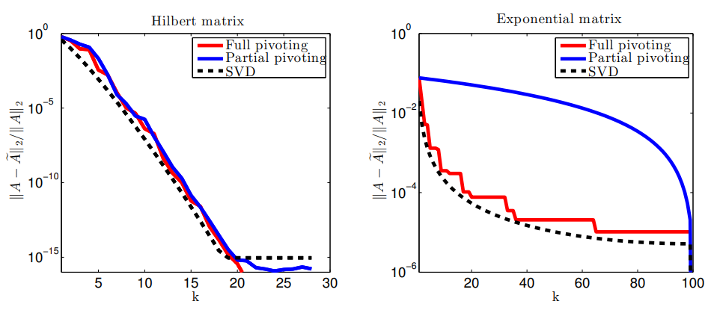
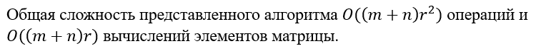
Adaptive Cross Approximation with partial pivoting
Минус: в некоторых случаях он не может получить надежные аппроксимации низкого ранга

Slide 5
Описание методов (Настя)
Алгоритм метода
Его математическое обоснование (формулировки теорем)
Сложность
Ключевые особенности, плюсы/минусы
Область применения, примеры матриц для последующих экспериментов

Slide 6
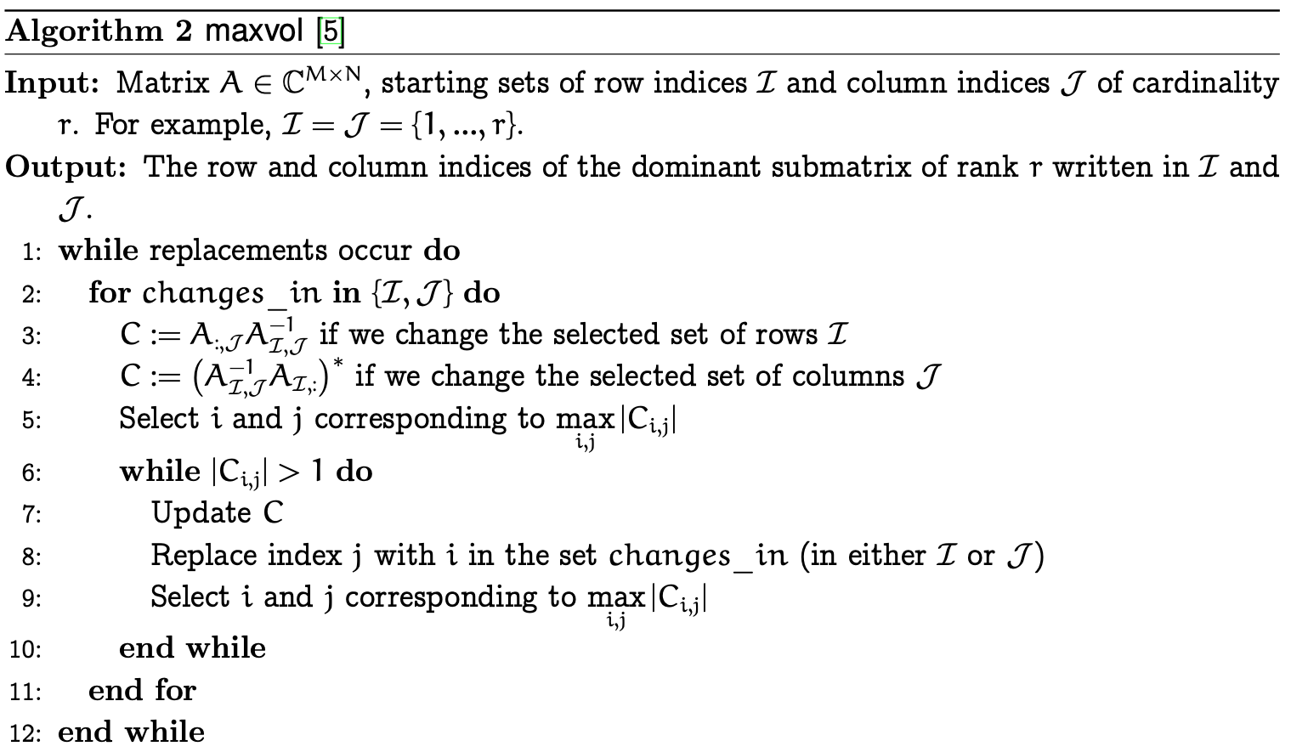
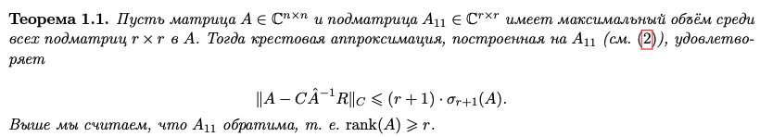
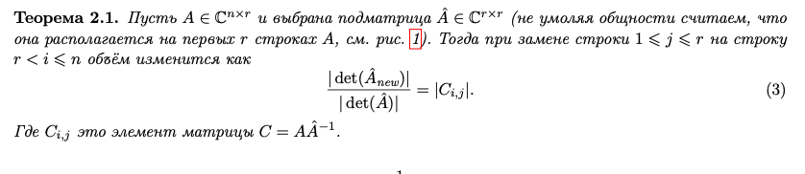
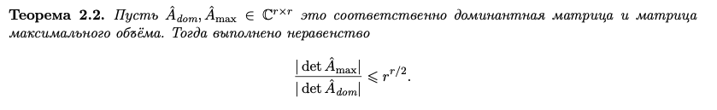
Метод maxvol
Преимущества:
– Если матрица А малого ранга и мы взяли небольшое число строк для ее приближения,то это весьма эффективно (в силу Теоремы 1.1);
– Быстрое разложение по сравнению с SVD, QR.
Недостатки:
– Объем доминантной матрицы может сильно отличаться от объема максимальной (в силу Теоремы 2.2).
– Метод с переменными направлениями не гарантирует нахождение доминантной матрицы.
Сложность: O((M+N)r·iter+(M+N)r^2·IT),
где iter – общее количество замен строк и столбцов, то есть количество итераций цикла “while” в строке 6,
IT – количество проходов по строкам и столбцам, то есть общее количество итераций цикла “for” (строка 2).

Slide 7
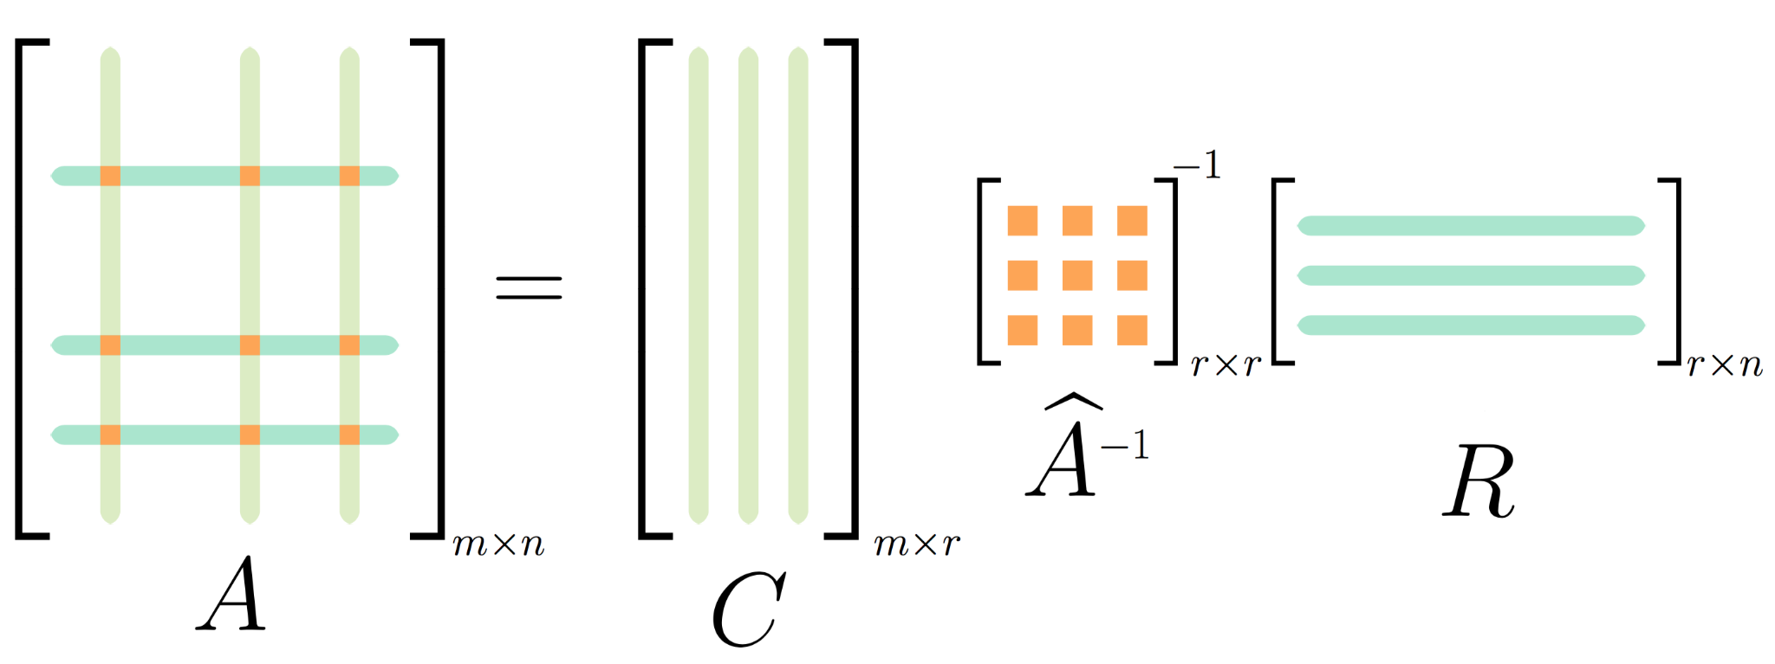
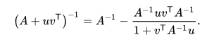
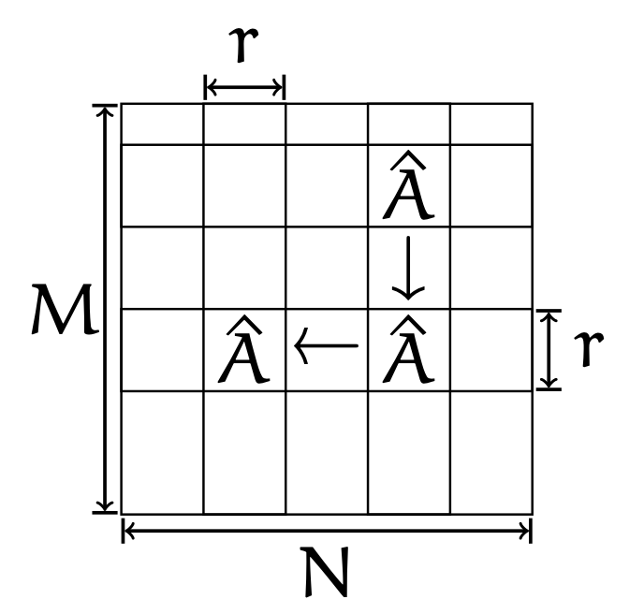
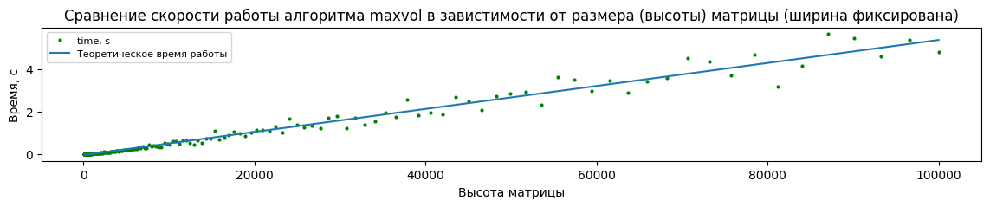
Метод maxvol
Что стоит упомянуть:
На практике мы можем упростить критерий остановки на итерационном шаге до |b_{ij}| < 1 + δ с достаточно малым параметром δ (δ ≈ 10^{-2} – хороший выбор). Это значительно сокращает количество итеративных шагов, но не изменяет “хороших” свойств подматрицы.
Если вычисления выполняются наивным способом, то самой дорогостоящей частью итераций является
обращение \hat A. Мы можем уменьшить сложность этого шага в r раз, если воспользуемся формулой Шермона-Моррисона-Вудбери.
maxvol хорош для стоячих или лежачих матриц малого ранга, иначе нужны модификации
Ранг аппроксимации r, как правило, выбирается из имеющихся оценок на ранг матриц, для которых решаем задачу
maxvol с переменными направлениями

Slide 8
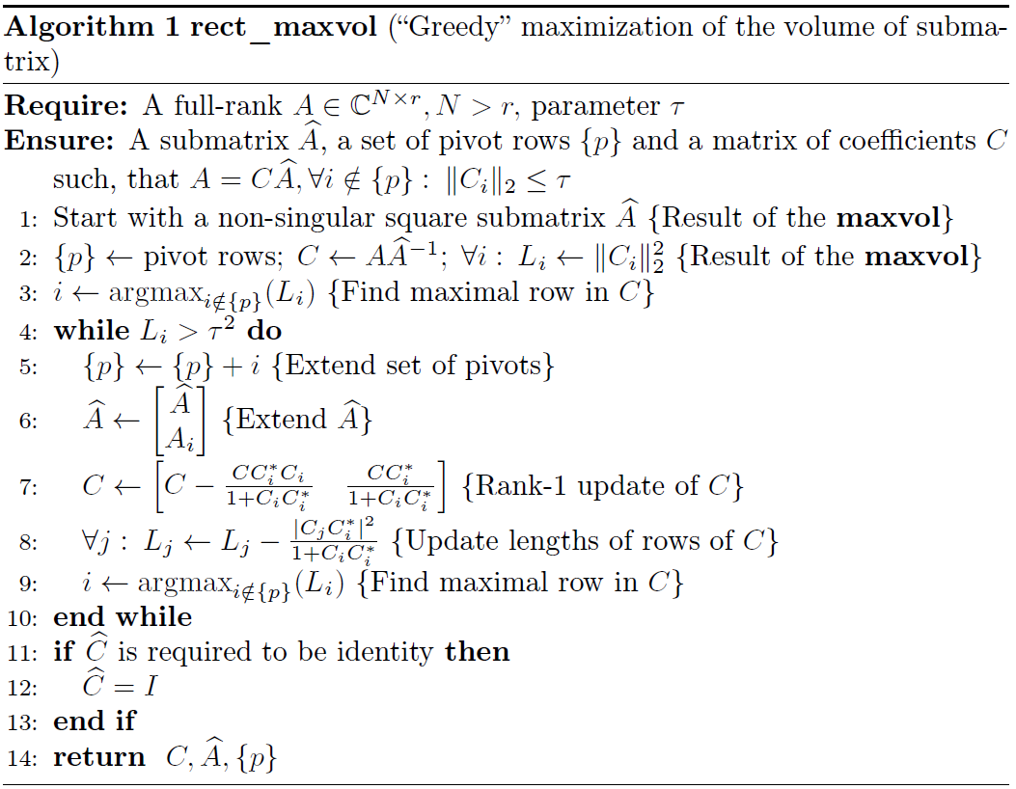
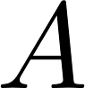
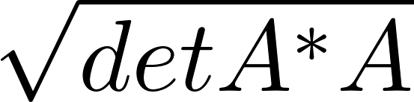
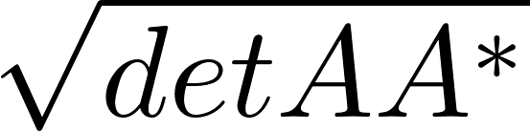
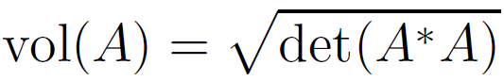
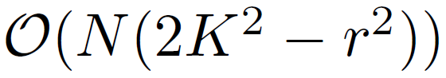
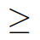
Rect_maxvol (1)
rect_maxvol является естественным расширением исходного алгоритма maxvol для нахождения прямоугольной подматрицы максимального объема
Объем квадратной матрицы имеет естественный геометрический смысл как объем параллелепипеда, натянутого на строки матрицы , и равен произведению его сингулярных значений.
Это определение можно прямо обобщить на прямоугольный случай как или в зависимости от формы:
Сложность:
где N, r - число строк и столбцов матрицы A (N r), К - желаемое число строк в подматрице максимального объема

Slide 9
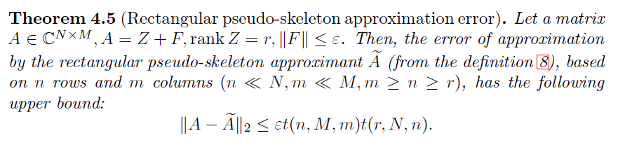
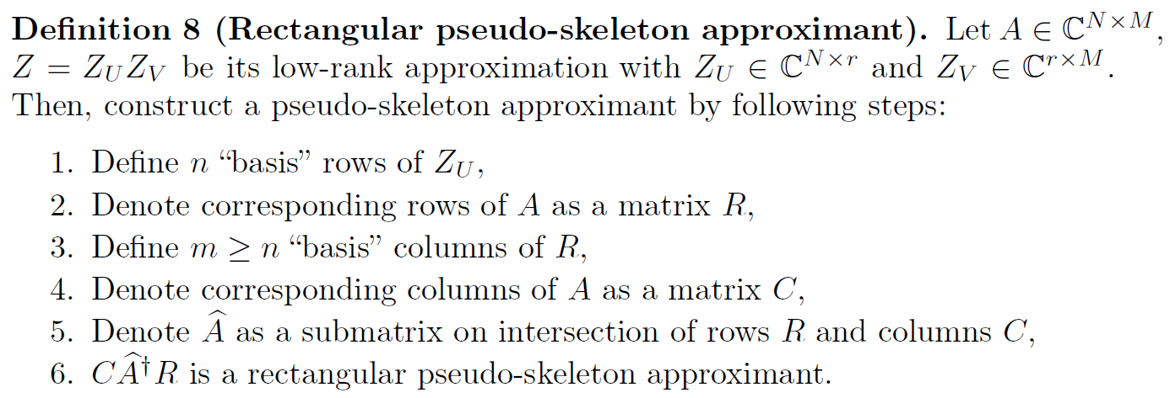
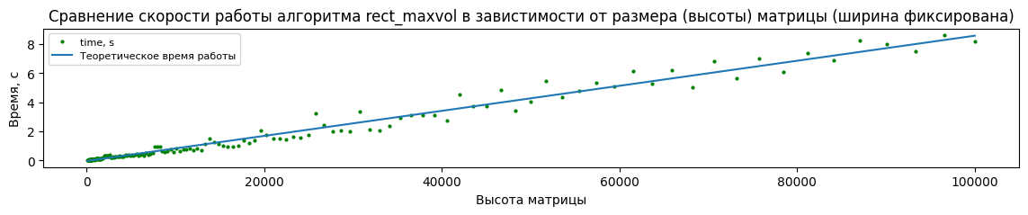
Rect_maxvol (2)
По сравнению с классическим maxvol, rect_maxvol позволяет применять алгоритм для более широких целей, также прямоугольная матрица может иметь больший объем чем квадратная
Применение такой малоранговой аппроксимации:
Рекомендательные системы
Wireless communications

Slide 10
Описание методов (Боря)
Алгоритм метода
Его математическое обоснование (формулировки теорем)
Сложность
Ключевые особенности, плюсы/минусы
Область применения, примеры матриц для последующих экспериментов

Slide 11
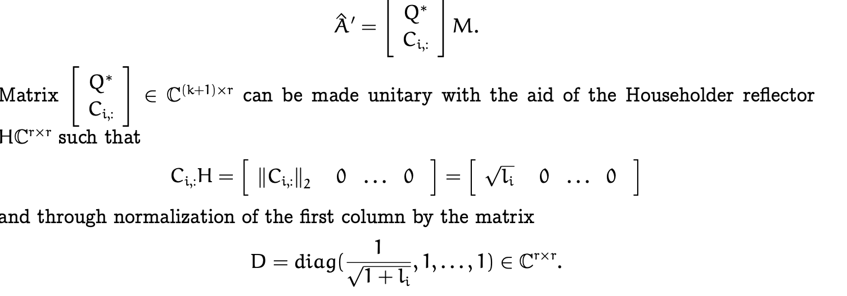
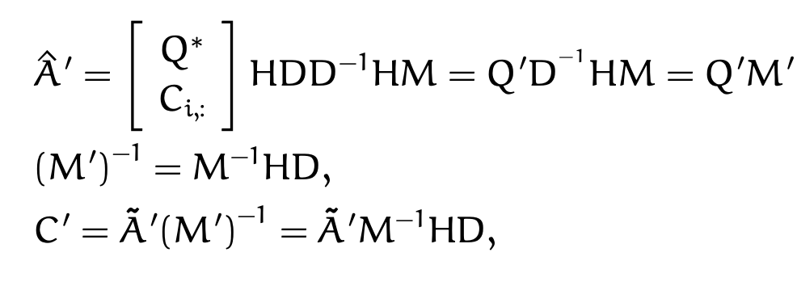
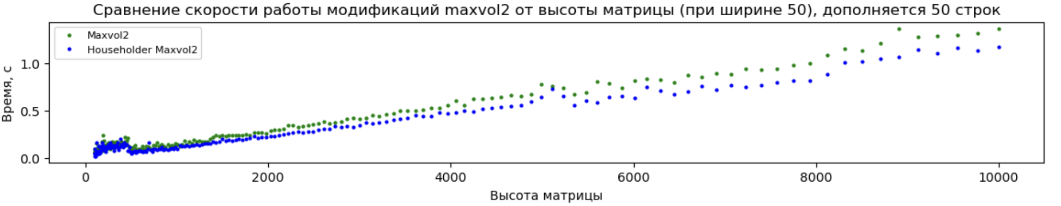
Сравнение maxvol2 Vs. householder maxvol2
Для ускорения работы метода maxvol2 предлагается выполнять обновление матрицы С выполняется при помощи Хаусхолдера. Сложность алгоритма снижается и составляет 𝐎(𝑴 𝒓 (𝒏 - 𝒓)) вместо 𝐎(𝑴 𝒓 (𝒏 - 𝒓)²)

Slide 12
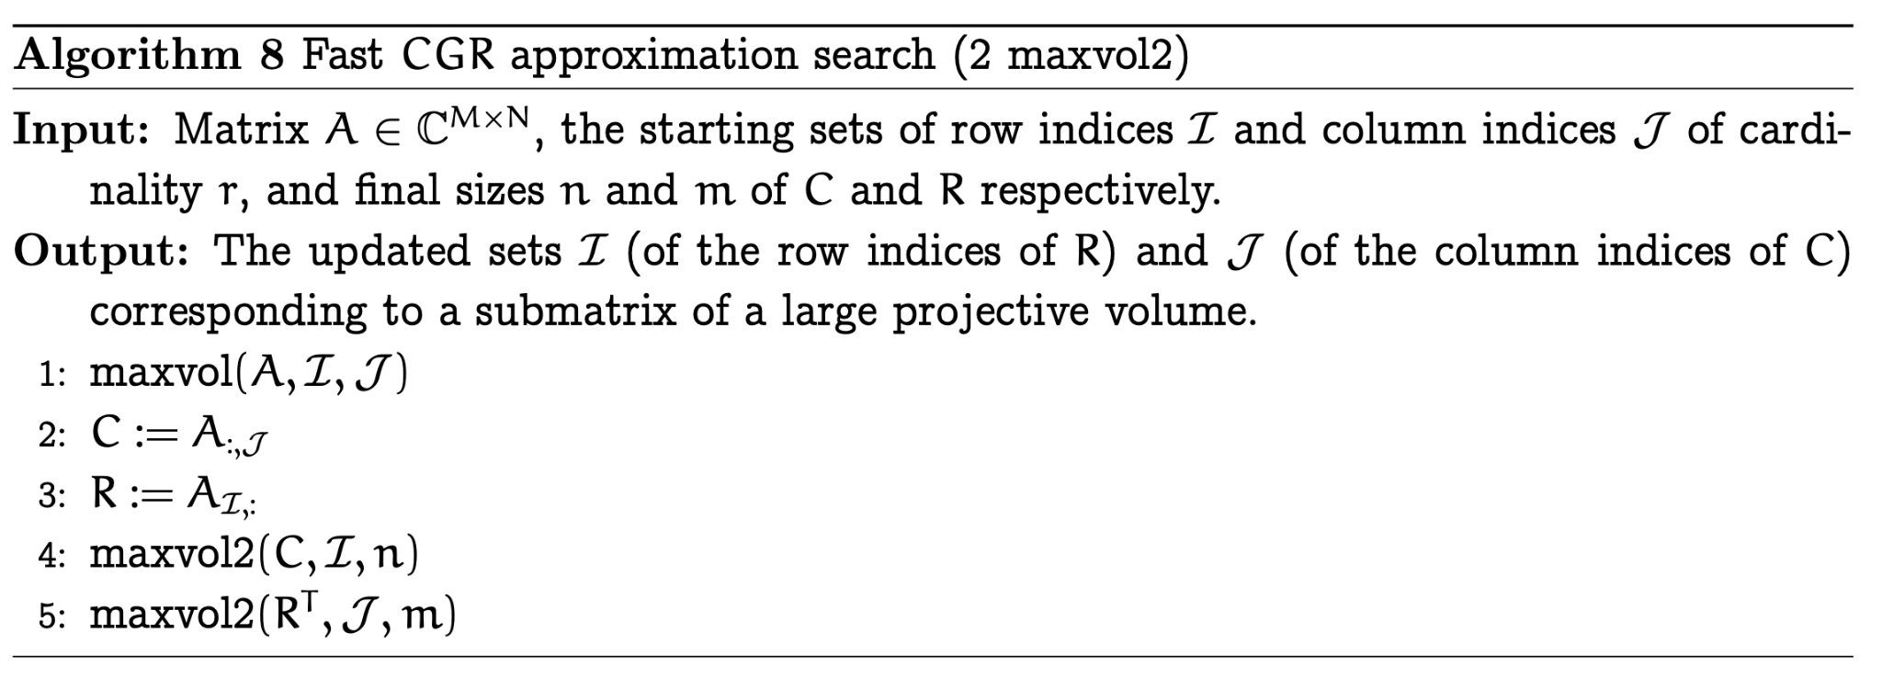
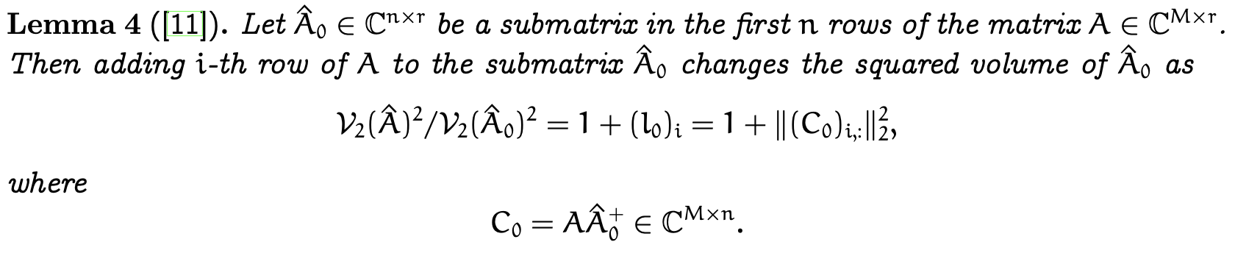
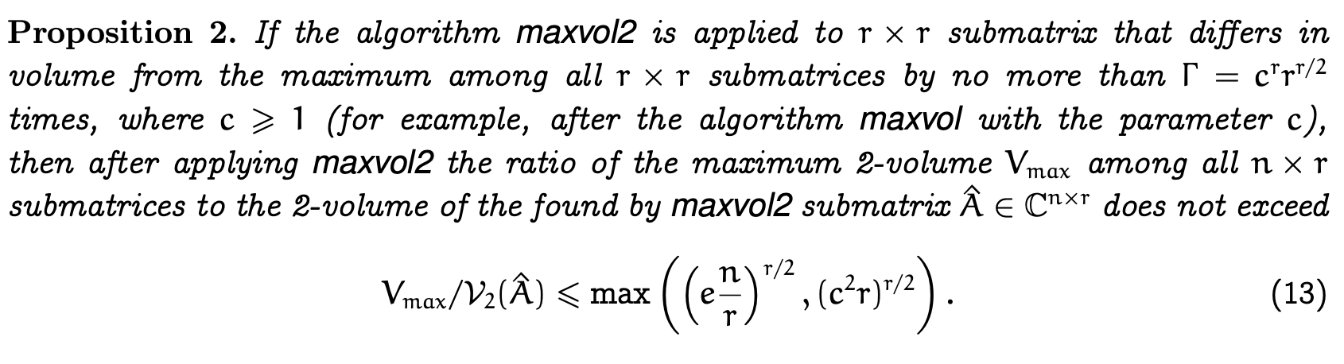
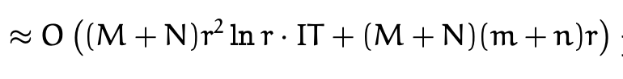
Метод 2-maxvol-2
Метод объединяет в себе алгоритм поиска доминирующей матрицы, а также ее расширения по столбцам и по строкам
В этом случае гарантируется оценка сложности
При этом используется особая модификация метода maxvol2, применяющая преобразование Хаусхолдера

Slide 13
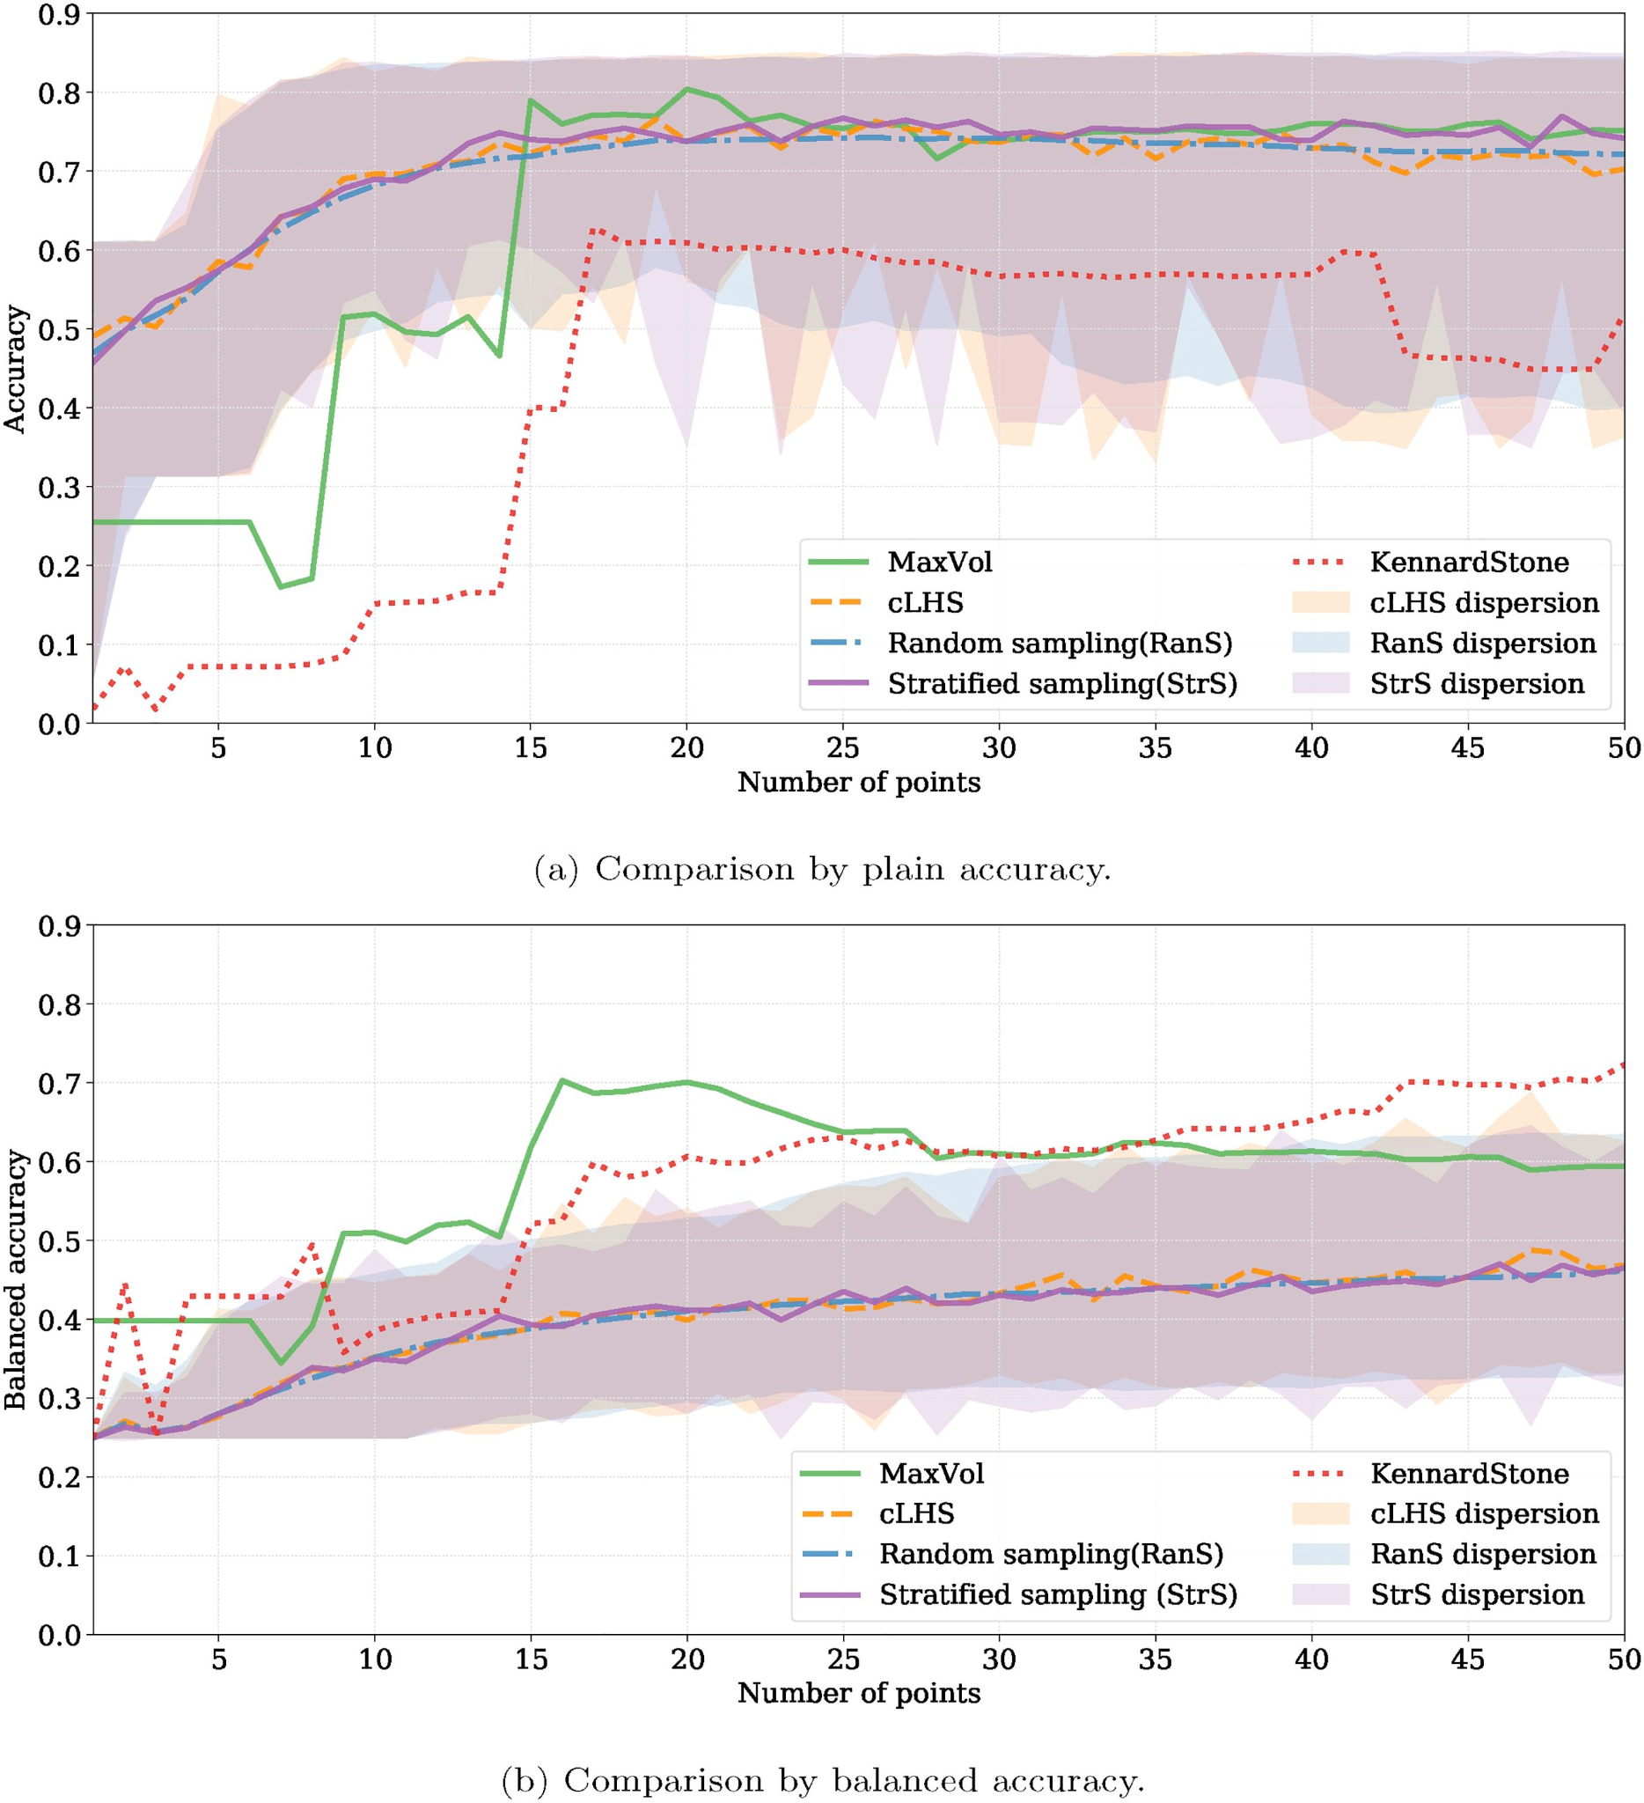
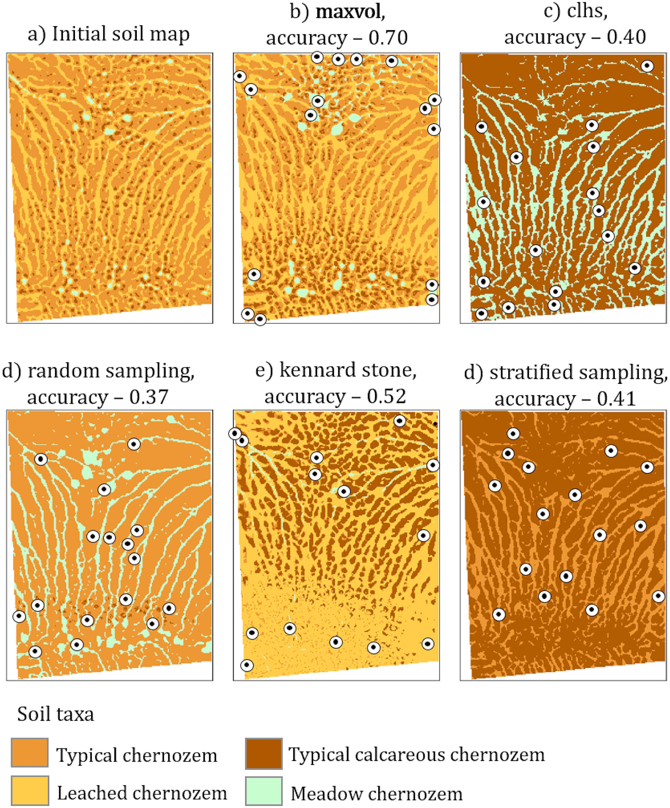
Optimal soil sampling design
Требуется определить набор точек для взятия проб почвы, по которым можно восстановить тип почв некоторой области
Методом rect-maxvol выбираются точки, которые достаточно хорошо позволяют приблизить всю местность
Его скорость работы достаточна, чтобы обработать матрицы признакового описания большого объема, что позволяет использовать на практике

Slide 14
Результаты
Графики
Изображения
Таблицы
Теоретические сравнения

Slide 15
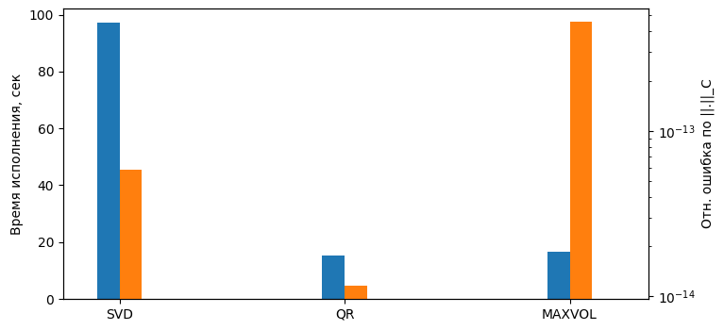
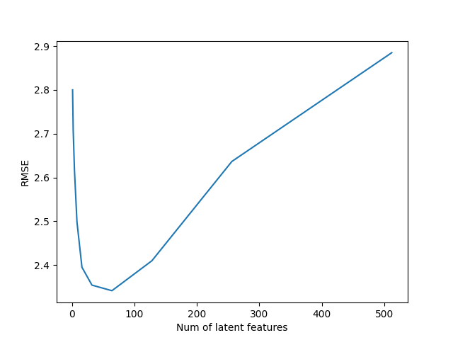
Эксперименты (1) (Рекомендательные системы)
MovieLens 1M Dataset (https://grouplens.org/datasets/movielens/1m/)
Стабильный набор эталонных данных. 1 млн оценок от 6000 пользователей для 4000 фильмов. Релиз 2/2003. Всего около 5% заполненных элементов в матрице (пользователь x фильм), т.е. матрица разреженная.
maxvol можно использовать в качестве препроцессора для матрицы (пользователь x фильм) для уменьшения памяти требуемой для ее хранения
также для предобработки данных для SVD
Сравнение скорости работы и ошибки алгоритмов для различных малоранговых аппроксимаций (см. левый график), rect_maxvol взят с ограничением на ранг r = 64 (оптимальный ранг определен с помощью итеративного SVD, см. правый график)

Slide 16
Выводы
Основные результаты проекта
Что планировалось
Что получилось
Как хотелось бы улучшить проект

Slide 17
Рассматриваемая литература
Bebendorf, M., Rjasanow, S. Adaptive Low-Rank Approximation of Collocation Matrices. Computing 70, 1–24 (2003)
S. A. Goreinov, I. V. Oseledets, D. V. Savostyanov, E. E. Tyrtyshnikov, N. L. Zamarashkin, How to find a good submatrix, in: V. Olshevsky, E. Tyrtyshnikov (Eds.), Matrix Methods: Theory, Algorithms, Applications, World Scientific, Hackensack, NY, 2010, pp. 247–256.
A. Mikhalev, I.V. Oseledets, Rectangular maximum-volume submatrices and their applications, Linear Algebra and its Applications,Volume 538,2018, Pages 187-211.
Alexander Osinsky. Rectangular maximum volume and projective volume search algorithms. Arxiv, 2019.
Ballani, Jonas, and Daniel Kressner. “Matrices with Hierarchical Low-Rank Structures.” Lecture Notes in Mathematics, vol. 2173, Springer Verlag, 2016, pp. 161–209, doi:10.1007/978-3-319-49887-4_3.
Д. А. Желтков, Е. Е. Тыртышников, Параллельная реализация матричного крестового метода, Выч. мет. программирование, 2015, том 16, выпуск 3, 369– 375

Slide 18
Полезные для проекта ссылки
https://scholar.google.com/ - общий поисковик научных статей
https://openreview.net/ - сборник статей с топовых конференций ICML, NeurIPS, ACL, ICLR

